Slide 1

Linux用户和权限

Slide 2

认知root用户
用户、用户组管理
查看权限控制
修改权限控制 - chmod
修改权限控制 - chown

Slide 3
了解什么是root用户（超级管理员）
掌握用户切换命令
掌握sudo命令

Slide 4
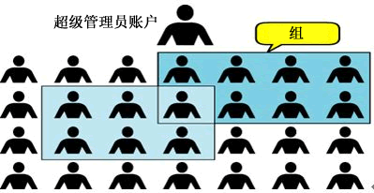

root用户（超级管理员）
无论是Windows、MacOS、Linux均采用多用户的管理模式进行权限管理。
在Linux系统中，拥有最大权限的账户名为：root（超级管理员）
而在前期，我们一直使用的账户是普通的用户：itheima

Slide 5

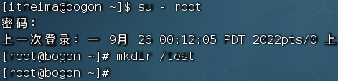

root用户（超级管理员）
root用户拥有最大的系统操作权限，而普通用户在许多地方的权限是受限的。
演示：
使用普通用户在根目录下创建文件夹
切换到root用户后，继续尝试
普通用户的权限，一般在其HOME目录内是不受限的
一旦出了HOME目录，大多数地方，普通用户仅有只读和执行权限，无修改权限

Slide 6

su和exit命令
在前面，我们接触过su命令切换到root账户。
su命令就是用于账户切换的系统命令，其来源英文单词：Switch User
语法：
- 符号是可选的，表示是否在切换用户后加载环境变量（后续讲解），建议带上
参数：用户名，表示要切换的用户，用户名也可以省略，省略表示切换到root
切换用户后，可以通过exit命令退回上一个用户，也可以使用快捷键：ctrl + d
使用普通用户，切换到其它用户需要输入密码，如切换到root用户
使用root用户切换到其它用户，无需密码，可以直接切换

Slide 7

sudo命令
在我们得知root密码的时候，可以通过su命令切换到root得到最大权限。
但是我们不建议长期使用root用户，避免带来系统损坏。
我们可以使用sudo命令，为普通的命令授权，临时以root身份执行。
语法：
在其它命令之前，带上sudo，即可为这一条命令临时赋予root授权
但是并不是所有的用户，都有权利使用sudo，我们需要为普通用户配置sudo认证

Slide 8


为普通用户配置sudo认证
切换到root用户，执行visudo命令，会自动通过vi编辑器打开：/etc/sudoers
在文件的最后添加：
其中最后的NOPASSWD:ALL 表示使用sudo命令，无需输入密码
最后通过 wq 保存
切换回普通用户
执行的命令，均以root运行

Slide 9
1. Linux系统的超级管理员用户是：root用户
2. su命令
可以切换用户，语法：
- 表示切换后加载环境变量，建议带上
用户可以省略，省略默认切换到root
3. sudo命令
可以让一条普通命令带有root权限，语法：
需要以root用户执行visudo命令，增加配置方可让普通用户有sudo命令的执行权限

Slide 10
认知root用户
用户、用户组管理
查看权限控制
修改权限控制 - chmod
修改权限控制 - chown

Slide 11
理解用户、用户组的概念
掌握用户、用户组管理的相关命令

Slide 12

用户、用户组
Linux系统中可以：
配置多个用户
配置多个用户组
用户可以加入多个用户组中
Linux中关于权限的管控级别有2个级别，分别是：
针对用户的权限控制
针对用户组的权限控制
比如，针对某文件，可以控制用户的权限，也可以控制用户组的权限。
所以，我们需要学习在Linux中进行用户、用户组管理的基础命令，为后面学习权限控制打下基础。

Slide 13

用户组管理
以下命令需root用户执行
创建用户组
groupadd 用户组名
删除用户组
groupdel 用户组名
为后续演示，我们创建一个itcast用户组：groupadd itcast

Slide 14

用户管理
以下命令需root用户执行
创建用户
useradd [-g -d] 用户名
选项：-g指定用户的组，不指定-g，会创建同名组并自动加入，指定-g需要组已经存在，如已存在同名组，必须使用-g
选项：-d指定用户HOME路径，不指定，HOME目录默认在：/home/用户名
删除用户
userdel [-r] 用户名
选项：-r，删除用户的HOME目录，不使用-r，删除用户时，HOME目录保留
查看用户所属组
id [用户名]
参数：用户名，被查看的用户，如果不提供则查看自身
修改用户所属组
usermod -aG 用户组 用户名，将指定用户加入指定用户组

Slide 15
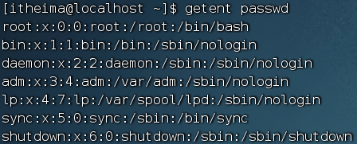

getent
使用getent命令，可以查看当前系统中有哪些用户
语法： getent passwd
共有7份信息，分别是：
用户名:密码(x):用户ID:组ID:描述信息(无用):HOME目录:执行终端(默认bash)
后面学习

Slide 16
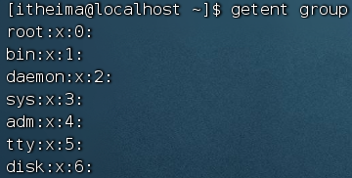

getent
使用getent命令，同样可以查看当前系统中有哪些用户组
语法：getent group
包含3份信息，组名称:组认证(显示为x):组ID

Slide 17
1. Linux用户管理模式
Linux可以支持多用户、多用户组、用户加入多个组
Linux权限管控的单元是用户级别和用户组级别
2. 用户、用户组相关管理命令
groupadd添加组、groupdel删除组
useradd添加用户、userdel删除用户
usermod修改用户组、id命令查看用户信息
getent passwd查看系统全部用户信息
getent group查看系统全部组信息

Slide 18

认知root用户
用户、用户组管理
查看权限控制
修改权限控制 - chmod
修改权限控制 - chown

Slide 19
掌握查看Linux文件的权限管控信息
掌握读、写、执行三种权限的含义

Slide 20
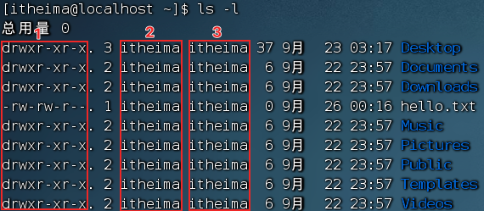

认知权限信息
通过ls -l 可以以列表形式查看内容，并显示权限细节
序号1，表示文件、文件夹的权限控制信息
序号2，表示文件、文件夹所属用户
序号3，表示文件、文件夹所属用户组

Slide 21
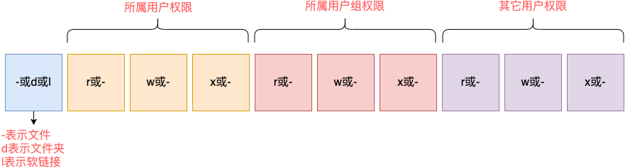

认知权限信息
让我们来解析一下序号1，权限细节
权限细节总共分为10个槽位
举例：drwxr-xr-x，表示：
这是一个文件夹，首字母d表示
所属用户(右上角图序号2)的权限是：有r有w有x，rwx
所属用户组(右上角图序号3)的权限是：有r无w有x，r-x （-表示无此权限）
其它用户的权限是：有r无w有x，r-x

Slide 22

rwx
那么，rwx到底代表什么呢？
r表示读权限
w表示写权限
x表示执行权限
针对文件、文件夹的不同，rwx的含义有细微差别
r，针对文件可以查看文件内容
针对文件夹，可以查看文件夹内容，如ls命令
w，针对文件表示可以修改此文件
针对文件夹，可以在文件夹内：创建、删除、改名等操作
x，针对文件表示可以将文件作为程序执行
针对文件夹，表示可以更改工作目录到此文件夹，即cd进入

Slide 23
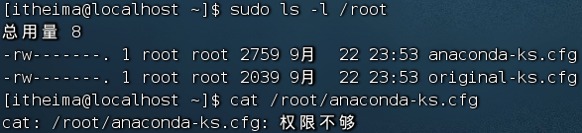



案例
当前用户itheima，非文件所属用户和用户组，锁定最后三位权限为：---，无读取权限

Slide 24
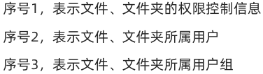
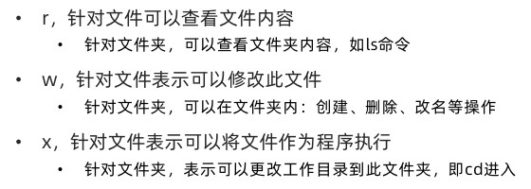
1. ls -l 列出的权限信息如何解读
2. 权限细节如何解读
3. rwx分别代表什么

Slide 25
认知root用户
用户、用户组管理
查看权限控制
修改权限控制 - chmod
修改权限控制 - chown

Slide 26
掌握使用chmod修改权限信息
掌握使用数字序号标记权限

Slide 27

chmod命令
我们可以使用chmod命令，修改文件、文件夹的权限信息。
注意，只有文件、文件夹的所属用户或root用户可以修改。
语法：
选项：-R，对文件夹内的全部内容应用同样的操作
示例：
chmod u=rwx,g=rx,o=x hello.txt ，将文件权限修改为：rwxr-x--x
其中：u表示user所属用户权限，g表示group组权限，o表示other其它用户权限
chmod -R u=rwx,g=rx,o=x test，将文件夹test以及文件夹内全部内容权限设置为：rwxr-x--x
除此之外，还有快捷写法：chmod 751 hello.txt
将hello.txt的权限修改为751
那么问题来了，751表示什么意思呢？

Slide 28

权限的数字序号
权限可以用3位数字来代表，第一位数字表示用户权限，第二位表示用户组权限，第三位表示其它用户权限。
数字的细节如下：r记为4，w记为2，x记为1，可以有：
0：无任何权限， 即 ---
1：仅有x权限， 即 --x
2：仅有w权限 即 -w-
3：有w和x权限 即 -wx
4：仅有r权限 即 r--
5：有r和x权限 即 r-x
6：有r和w权限 即 rw-
7：有全部权限 即 rwx
所以751表示： rwx(7) r-x(5) --x(1)

Slide 29

案例
将hello.txt的权限修改为： r-x--xr-x，数字序号为：
chmod 515 hello.txt
将hello.txt的权限修改为： -wx-w-rw-，数字序号为：
chmod 326 hello.txt
序号123代表的权限是：
--x-w--wx

Slide 30
1. chmod命令
功能，修改文件、文件夹的权限细节
限制，只能是文件、文件夹的所属用户或root有权修改
语法：
选项：-R，对文件夹内的全部内容应用同样规则
2. 权限的数字序号
r代表4，w代表2，x代表1
rwx的相互组合可以得到从0到7的8种权限组合
如7代表：rwx，5代表：r-x，1代表：--x

Slide 31
认知root用户
用户、用户组管理
查看权限控制
修改权限控制 - chmod
修改权限控制 - chown

Slide 32
掌握使用chown修改所属用户、用户组

Slide 33

chown命令
使用chown命令，可以修改文件、文件夹的所属用户和用户组
普通用户无法修改所属为其它用户或组，所以此命令只适用于root用户执行
语法：
选项，-R，同chmod，对文件夹内全部内容应用相同规则
选项，用户，修改所属用户
选项，用户组，修改所属用户组
:用于分隔用户和用户组
示例：
chown root hello.txt，将hello.txt所属用户修改为root
chown :root hello.txt，将hello.txt所属用户组修改为root
chown root:itheima hello.txt，将hello.txt所属用户修改为root，用户组修改为itheima
chown -R root test，将文件夹test的所属用户修改为root并对文件夹内全部内容应用同样规则

Slide 34
chown命令
功能，修改文件、文件夹的所属用户、组
限制，只可root执行
语法：
选项，-R，同chmod，对文件夹内全部内容应用相同规则
选项，用户，修改所属用户
选项，用户组，修改所属用户组
:用于分隔用户和用户组

